Slide 1

ҚАЗАҚ тілі (Т1)
8-СЫНЫП
Бөлім тақырыбы: Биоалуан-түрлілік. Қызыл кітапқа енген жануарлар мен өсімдіктер. Синтаксис. Сабақ № 3
37
Частных детских
сада
43
Мини-центра
Сабақтың тақырыбы: Қазақстанның өсімдіктер әлемі
Notes:
<number>
<number>

Slide 2
Оқу мақсаты:
8.1.6.1 – коммуникативтік жағдаятқа сай ғылыми және халықаралық терминдерді, ғылыми деректерді орынды қолданып, диалог, монолог, полилогта өз ойын дәлелді, жүйелі жеткізу.
8.4.4.2 - тұрлаулы сөйлем мүшелерінің сөйлем жасаудағы өзіндік орнын, қызметін түсініп қолдану.
37
Частных детских
сада
43
Мини-центра
Сабақ мақсаты:
Коммуникативтік жағдаятқа сай терминдерді орынды қолданып, диалог, монолог, полилогта өз ойын дәлелді, жүйелі жеткізеді. Тұрлаулы сөйлем мүшелерінің сөйлемде өзіндік орнын, қызметін түсініп қолданады.
Notes:
<number>
<number>

Slide 3
Бағалау критерийлері:
37
Частных детских
сада
43
Мини-центра
Коммуникативтік жағдаятқа сай ғылыми және халықаралық терминдерді, орынды қолданады.
Диалог, монолог, полилогта өз ойларын дәлелді, жүйелі жеткізеді.
- Сөйлемде тұрлаулы мүшелердің орнын, қызметін түсініп қолданады.
Notes:
<number>
<number>

Slide 4
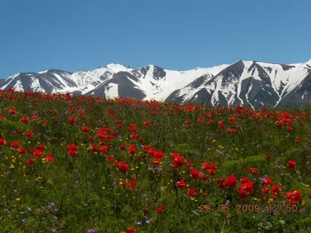
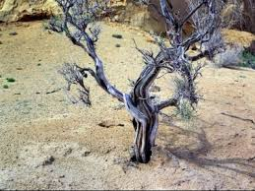


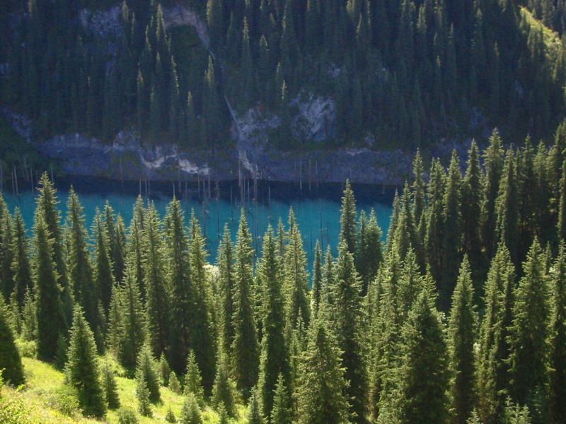
Ой шақыру
37
Частных детских
сада
43
Мини-центра
Notes:
<number>
<number>

Slide 5
Өсімдіктер - тірі ағза
Өсімдік

Slide 6
Өз жауабыңызбен салыстырыңыз.
Тыныс алады
Қоректенеді
Өсімдік
Көбейеді
Қурайды
Өседі

Slide 7
Қызықты дерек
Қазақстанның Қызыл кітабына енген өсімдіктер
https://kk.wikipedia.org/wiki/%D2%9A%D0%B0%D0%B7%D0%B0%D2%9B%D1%81%D1%82%D0%B0%D0%BD%D0%BD%D1%8B%D2%A3_%D2%9A%D1%8B%D0%B7%D1%8B%D0%BB_%D0%BA%D1%96%D1%82%D0%B0%D0%B1%D1%8B%D0%BD%D0%B0_%D0%B5%D0%BD%D0%B3%D0%B5%D0%BD_%D3%A9%D1%81%D1%96%D0%BC%D0%B4%D1%96%D0%BA%D1%82%D0%B5%D1%80

Slide 8
1- тапсырма. Берілген сұрақтар бойынша «Қазақстанның өсімдік жамылғысы» тақырыбында мәтін (диолог) құрастырыңыз
- Қазіргі Қазақстанның өсімдік жамылғысында өсімдіктердің неше түрі бар?
-Басқа көрші елдермен салыстырғанда Қазақстанда өсімдік түрлері неліктен аз?
--Қазақстанның бүкіл аумағының қаншасын ормандар алып жатыр?
-Қазақстанның өсімдік және орман әлемін байыту үшін қандай шаралар қолдану керек деп ойлайсыңдар?
Дескриптор:
Сұрақтарды нақты түсінеді.
Сұрақтар бойынша мәтінді диолог түрінде құрайды.
Ойларын нақты жеткізеді.

Slide 9
Ықтимал жауап
-Сәлеметсіз бе? Асан, сізге бүгін оқыған мәтін бойынша біраз сұрақтар берсем деп едім.
-Жақсы апай, білгенімше жауап беруге тырысайын.
-Сіз білесіз, еліміз өсімдіктер әлеміне өте бай екендігін, олай болса Қазақстанның өсімдік жамылғысында өсімдіктердің неше түрі бар және көрші елдермен салыстырғанда Қазақстанда өсімдік түрлері неліктен аз?
- Менің білуімше, Қазақстанның өсімдіктер жамылғысы 6000-дай өсімдік түрінен құралады. Қазақстанда өсімдік түрлері басқа көрші елдермен салыстырғанда көп емес, себебі оған Қазақстан жерінде шөлді, шөлейтті аймақтардың көптігі, топырақ пен климат өз әсерін тигізеді. Сондықтан да, өсімдігі жағынан бай өлкесі, таулы аймақтары болып саналады.
-Дұрыс айтасыз. Ал еліміздің бүкіл аумағының қаншасын ормандар алып жатыр? Осы өсімдіктер мен орман әлемін байыту үшін қандай шаралар қолдану керек деп ойлайсыз?
- Өзіміз білетіндей Қазақстанның бүкіл аумағының 11,4 миллион гектар жерін ормандар алып жатыр. Еліміздің өсімдік және орман әлемін байытуда әрқайсымыз өз үлесімізді қосуымыз қажет, яғни көшет отырғызып, күтіп- баптап қураған ағаштарды уақытында кесіп отыру сияқты жұмыстар жүргізу керекпіз. Бұл әрқайсымыздың міндетіміз.

Slide 10
2- тапсырма.
«Өсімдіктердің қандай түрлері болады?» тақырыбында шағын монолог құраңыз.
Дескриптор:
Тақырыпты түсінеді
Монологқұрайды

Slide 11
Ықтимал жауап
Мен өсімдік болсам , қандай өсімдік боламын? Үй жағдайында өсетін бақшадағы, терезе алдындағы гүл болсам ба екен? Әлде таулы, дала, шөл, су өсімдігі болсам ба екен? Үй гүлі болсам, өзім сияқты су құюды ұмытып кетсе, солып қаламын. Оданда даланың қызғалдағы боламын. Ерте көктемде далаға қызыл кілем төсеп тастағандай, көздің жауын алып, ақынға шабыт беріп, сұлулықты сүйетін жандарға бақыт сыйлайтын.

Slide 12
Анықтауыш
Тән белгілер:
1. Сөйлем негізін құрамайды (тұрлаусыз мүше);
2.Сын есімнен және ілік септік тұлғасындағы
зат есімнен жасалады;
3.Анықтайтын сөзі- зат есім немесе заттанған сөз;
4.Анықтайтын сөзімен қабыса да, матаса да
байланысады;
5.Анықтайтын сөзінің алдында орналасады;
6. Заттық белгілерін анықтайды
Анықтауыштың жасалу жолдары:
Сын есім. Қысқа жіп-күрмеуге келмес.
Зат есім. Сәндікке күміс тағатын болды.
Сан есім. Жігіттің үш жұрты болады: өз жұрты,
нағашы жұрты, қайын жұрты.
Есімдік. Осы жылқы жүйрік.
Есімше. Жалбыраған бұтақтары жерге тиіп тұрады.
Ілік септікте тұрған есім сөздер. Шыршаның қабығы
жырым – жырым, ал майқарағайдың діні
Құрылысына қарай :
Дара анықтауыш. Кешке Есіркептің үйінде үлкен той болды.
Күрделі анықтауыш. Көп жасаған адам білмес, көп көрген адам біледі.
Үйірлі анықтауыш. Он саусағы өнер апам босаға көрген бірер жылында –ай маңғаз, инабатты,
пысық келін атанады.

Slide 13
Дескриптор:
Анықтауышты құрылысына қарай ажыратады.
Мәтіннен дара, күрделі, үйірлі анықтауышқа мысалдар келтіреді.
3- тапсырма. «Кім жүйрік?» ойыны.
Берілген кесте бойынша өсімдіктер әлемі туралы мәтіннен дара, күрделі, үйірлі анықтауышқа мысалдар келтіріңіздер.
Дара анықтауыш | Күрделі анықтауыш | Үйірлі анықтауыш

Slide 14
Ықтимал жауап
Дара анықтауыш | Күрделі анықтауыш | Үйірлі анықтауыш
Таңғажайып (қандай?) табиғаты бар ел. Өсімдігі жағынан бай өлке Қазақстанның таулы (қандай?) аймақтары болып табылады. | Солтүстіктен Оңтүстікке дейін 1600 шақырымға созылып жатқан Қазақстанның кең жазиралы жазығы (қандай?) дала мен шөл өсімдіктері басым. | Қылқан жапырақты (қандай?)ең үлкені-алып қарағай.

Slide 15
Кері байланыс
«3-2-1»
Сабақтағы 3 маңызды ақпарат;
Қиындық тудырған 2 мәселе;
Сабақта ұнаған 1 аспект.

